Slide 1
CONTENIDOS
Concepto de Paisaje Cultural
El paisaje pecuario en Uruguay.
El Paisaje cultural industrial Fray Bentos

Slide 2
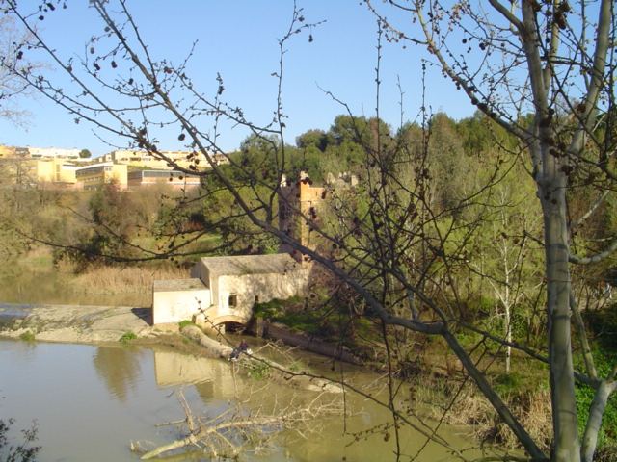
PAISAJE CULTURAL
“Escenario territorial, que incluye aguas costeras e interiores, tal y como es percibida por la población, y cuyo aspecto resulta de la acción de factores naturales, humanos y de las interrelaciones entre éstos”
Convención Europea
del Paisaje, 2000
Variadas matrices naturales
Variadas matrices culturales
Dimensión física y cultural comb.
Poblador actor-productor-espectador

Slide 3
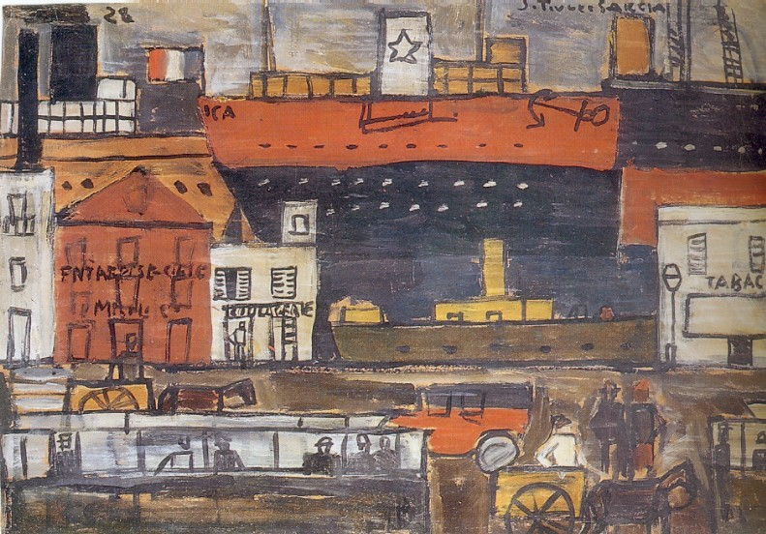
¿QUÉ CONDICIONA LA MIRADA DEL PAISAJE?
Las representaciones icónicas
(pinturas, estampas, cartografía, publicidad, cartelería, cine, fotografía)
Las representaciones textuales (crónicas, ensayos, poesía, ópera)
El discurso histórico
Aspectos sensitivos (emisiones sonoras, olfativas, gustativas, táctiles)

Slide 4
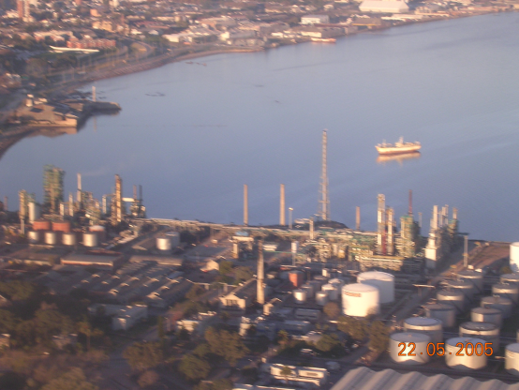
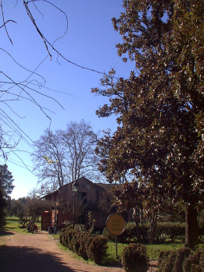
EL PAISAJE COMO UNIDAD ACTIVA
Extremos de la ecuación paisajística:
Paisajes fuertemente activos
Paisajes detenidos
“En términos patrimoniales, importa entender al paisaje como una unidad activa pero coherente. Bienes materiales e inmateriales se conjugan en un contexto social, produciendo económicamente, manteniendo una identidad perceptiva y cultural.” Pedro Salmerón
Valle del Loire
Tassili

Slide 5
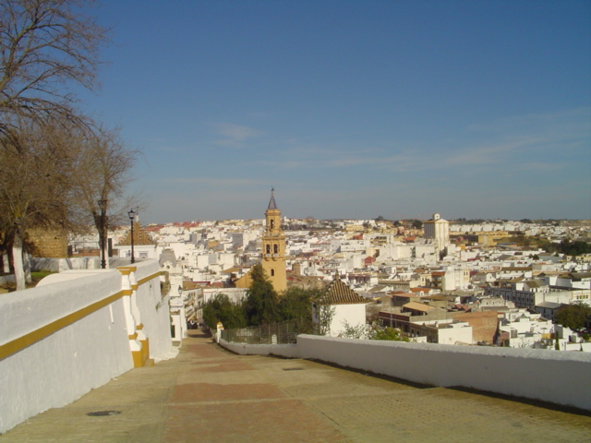
INSTRUMENTOS PARA LA PROTECCIÓN DEL PAISAJE CULTURAL
Cartas internacionales del Paisaje
Cartas locales (regionales, transfronterizas, nacionales)
Guías del paisaje
Planes Directores específicos de áreas de interés paisajístico cultural
Planes de desarrollo local

Slide 6
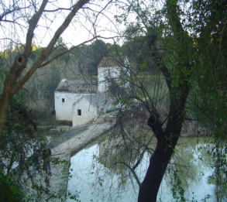
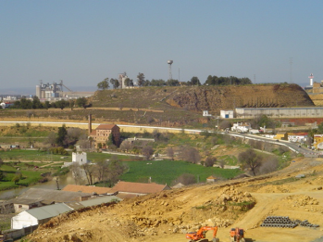
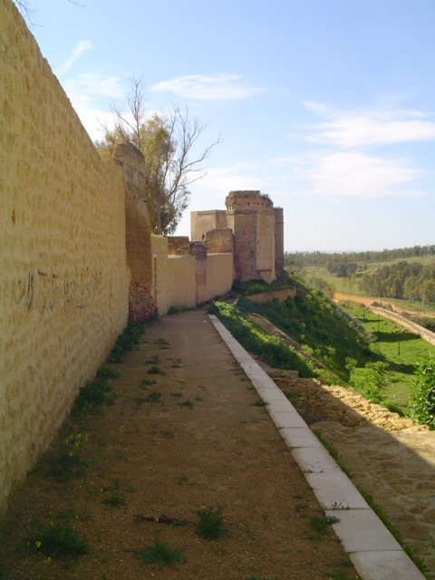
TÓPICOS PAISAJÍSTICOS
Naturaleza y domesticación
El paisaje como esencia
o “alma”
El paisaje como construcción histórica
El paisaje como dominio

Slide 7

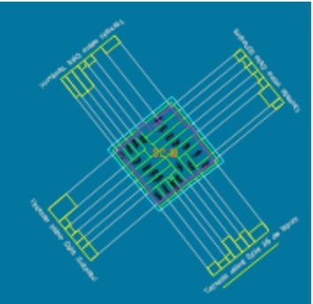
ELEMENTOS DE UNIDAD PAISAJÍSTICA
Caracterización general
Identidad de elementos vertebradores
Singularidad de actividades
Singularidad de ámbitos asociados
Identidad de límites

Slide 8
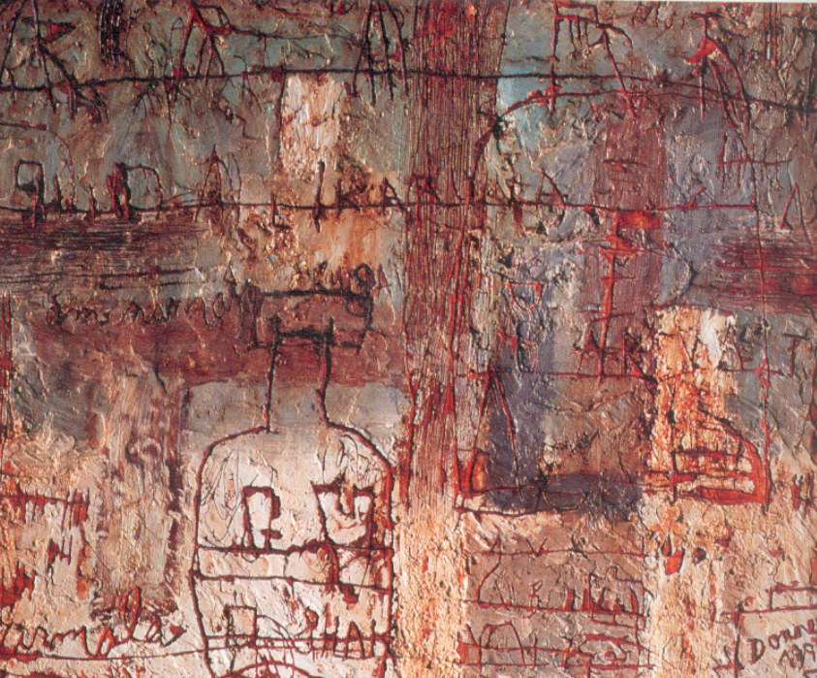
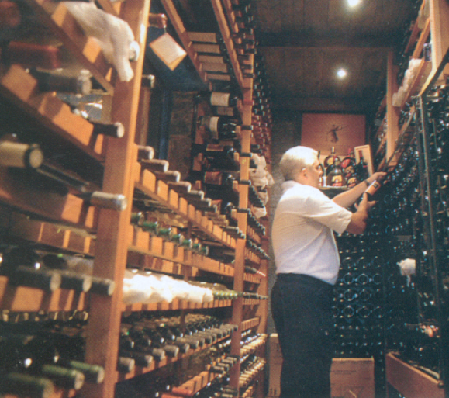
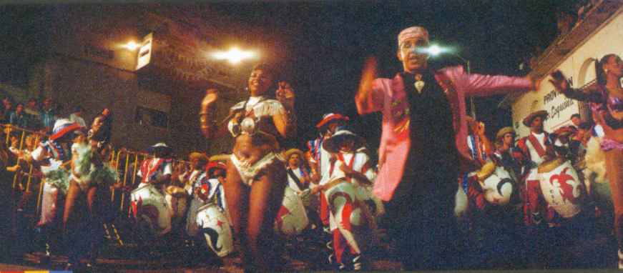
EL PAISAJE CULTURAL
CLAVES PARA ANÁLISIS DE LO INMATERIAL
Relaciones público-privado
Modalidades de participación
social e integración
Grados de identidad social
Focos y redes culturales
Valoraciones patrimoniales
y difusión cultural
Assets

Slide 9
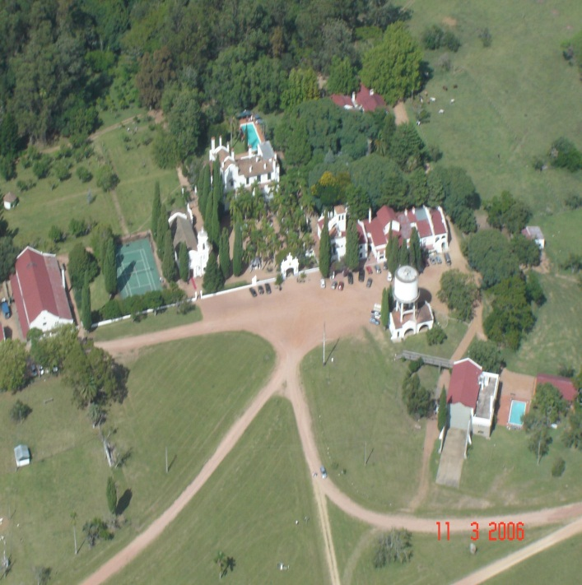
GUÍA DEL PAISAJE
Integración disciplinar
Aportación metodológica
Identificación de actividades sostenibles
Modalidades de participación social
Propuesta proyectual y de manejo
Modalidades de difusión y conocimiento público

Slide 10
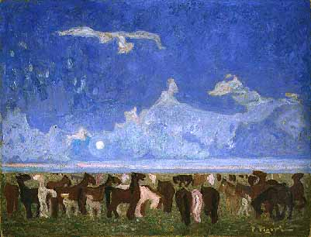
El paisaje pecuario en el Uruguay:
una larga construcción de cuatro siglos.

Slide 11
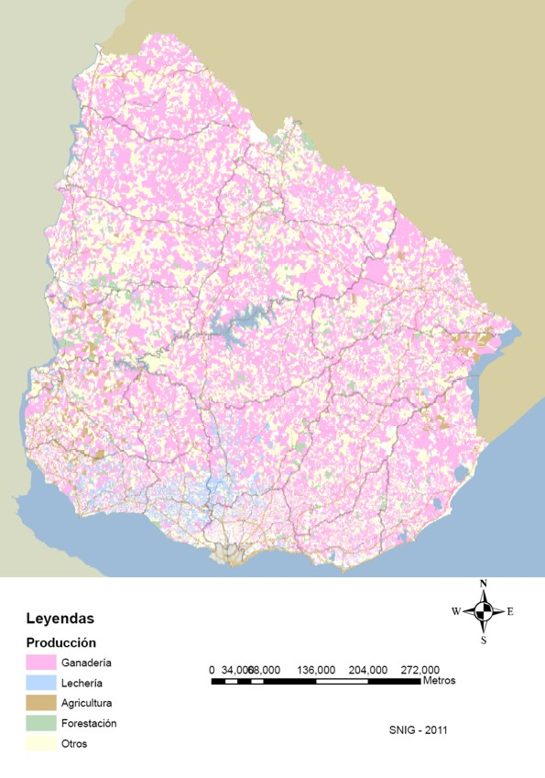

Slide 12
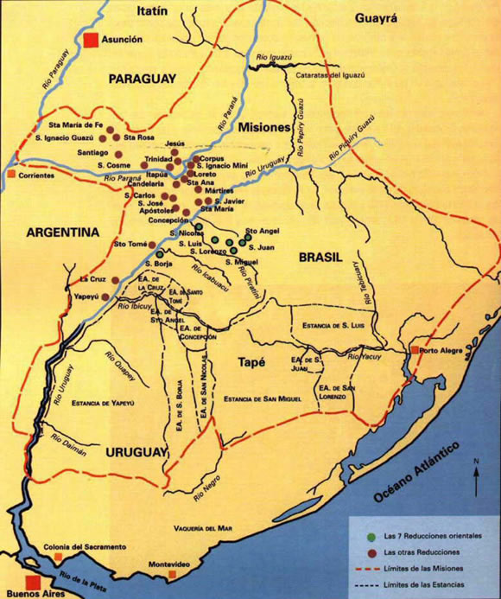
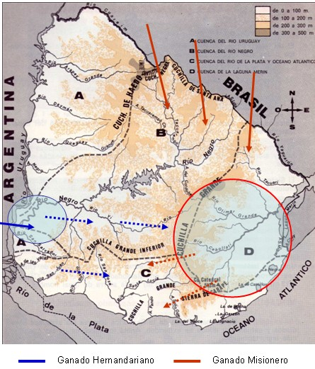

Slide 13
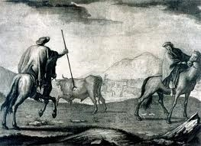

Slide 14
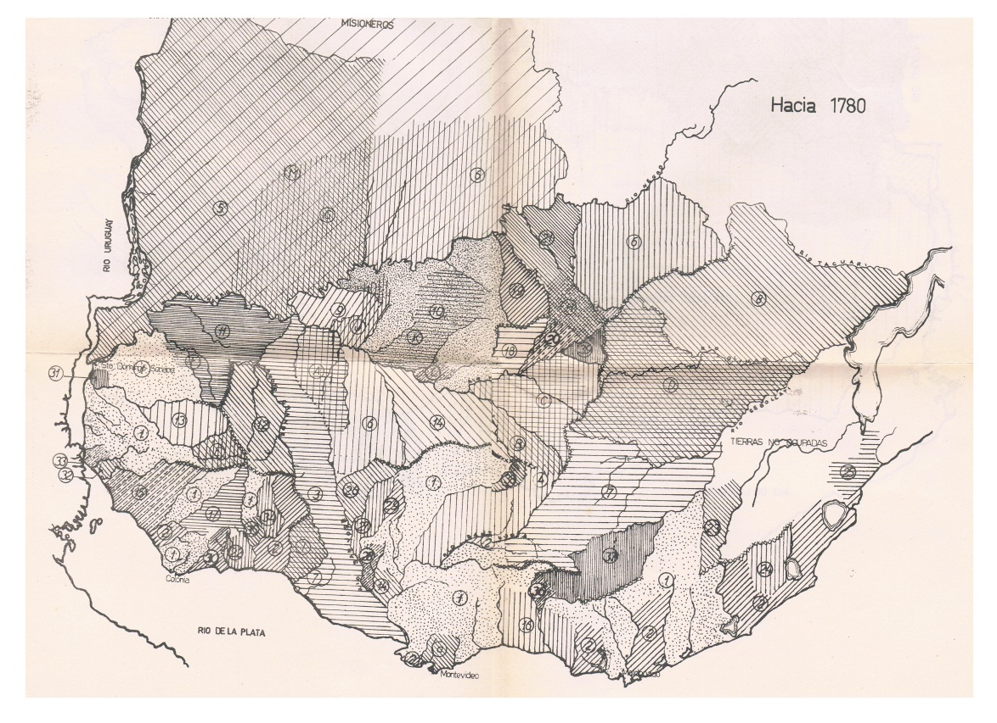
Estado de la division de la tierra hacia1780.
Notes:
CARÁTULA

Slide 15
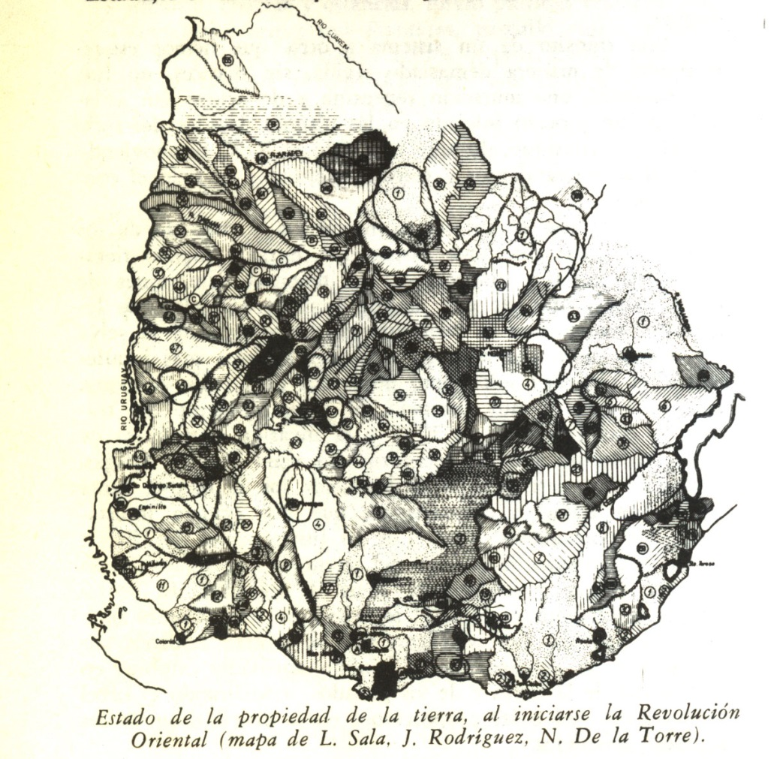
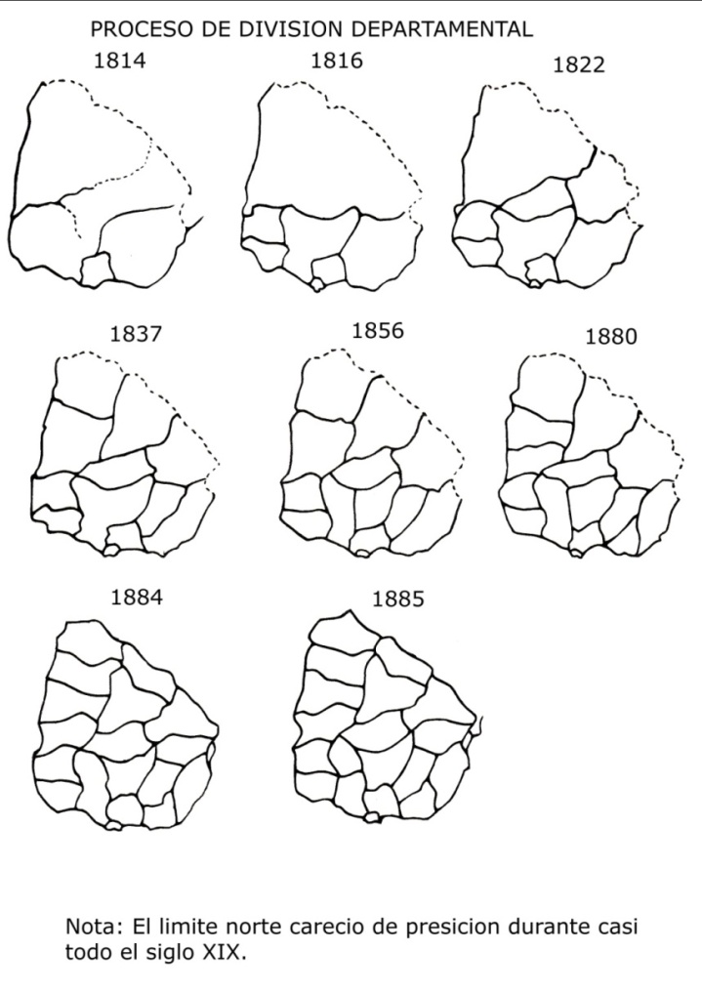
Estado de la propiedad de la tierra hacia 1811
Proceso de división departamental
Notes:
CARÁTULA

Slide 16
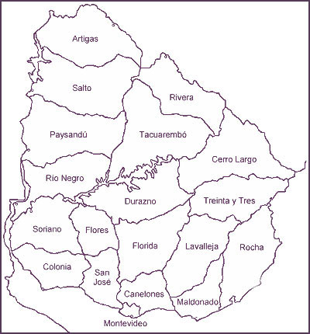
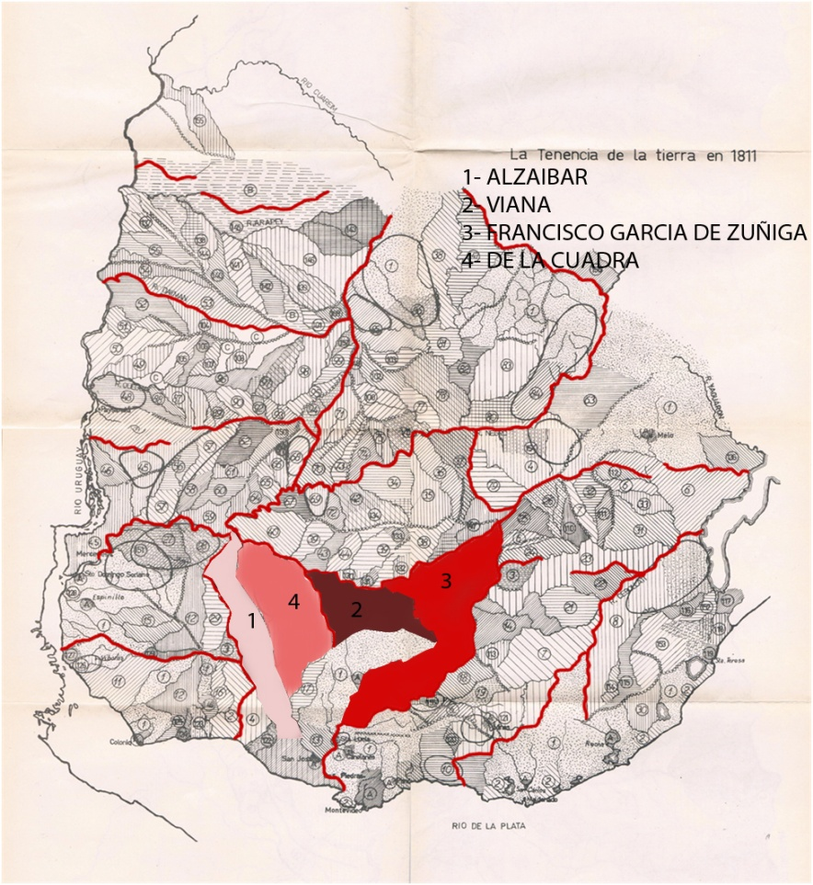
Notes:
CARÁTULA

Slide 17
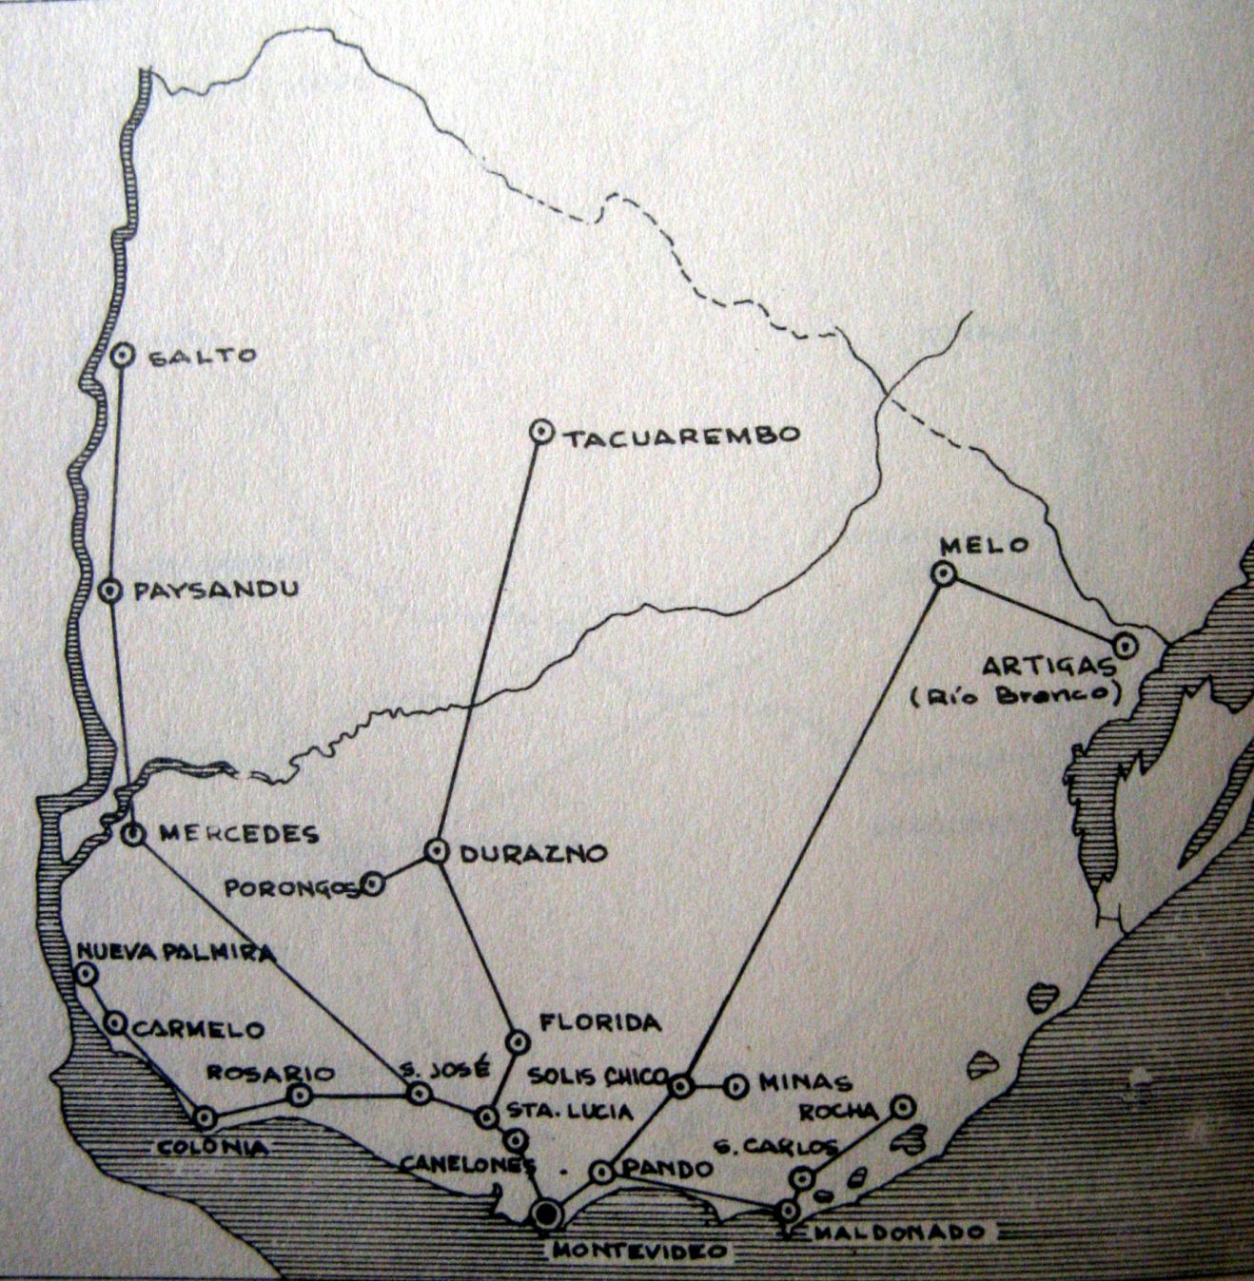
Saladero Joanicó
Saladero Gomensoro
Saladero Stirling
Saladero Casa Blanca
Saladero de M´Bopicuá
Saladero deManuel Melián
Saladero de Hocquart
Saladero de Medina (1780).
Saladeros de Montevideo
Localización de saladeros y sistema de postas y postillones hacia 1860

Slide 18
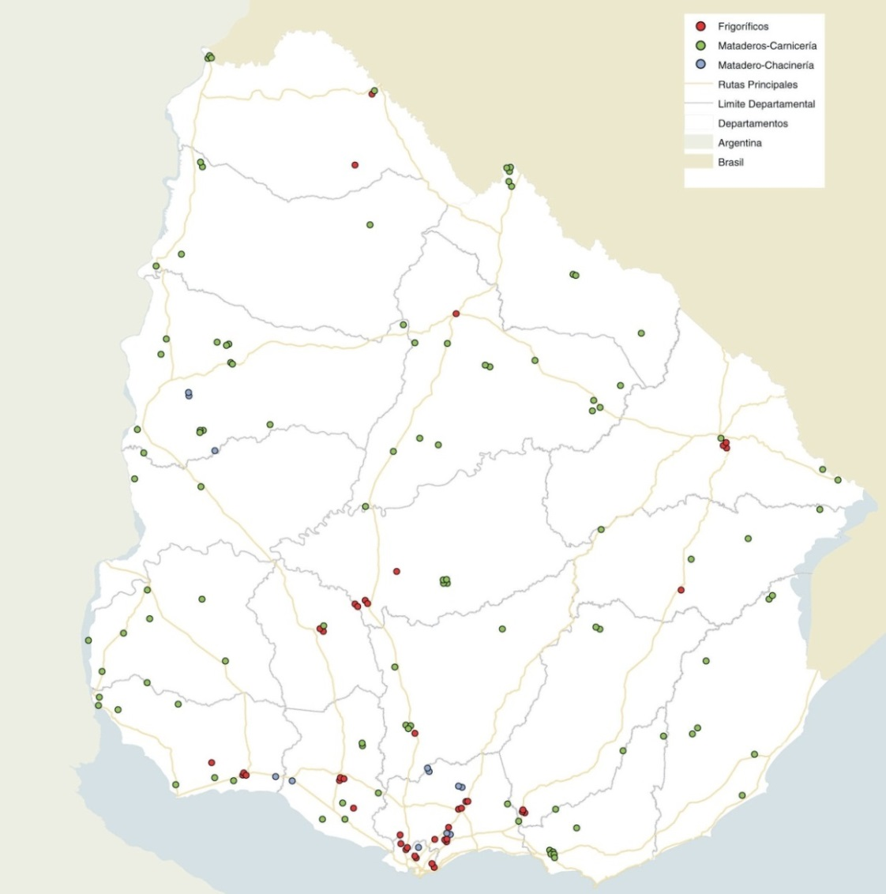

Slide 19
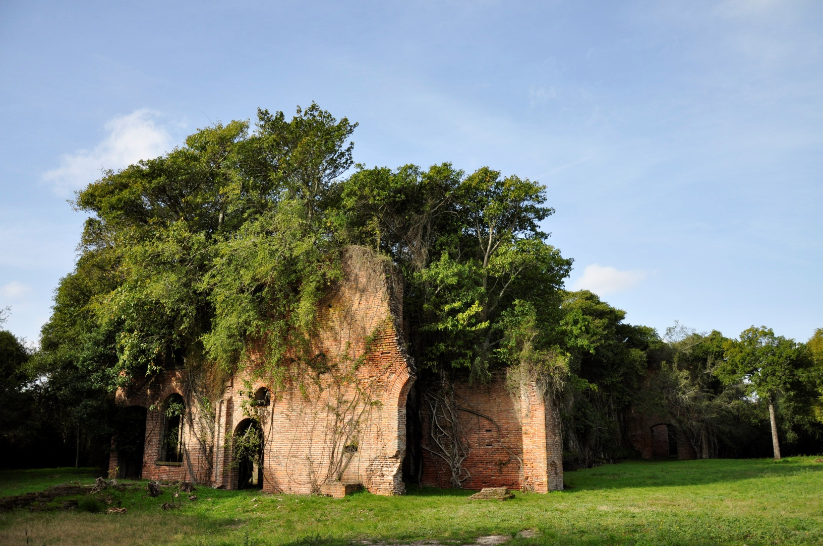

Slide 20
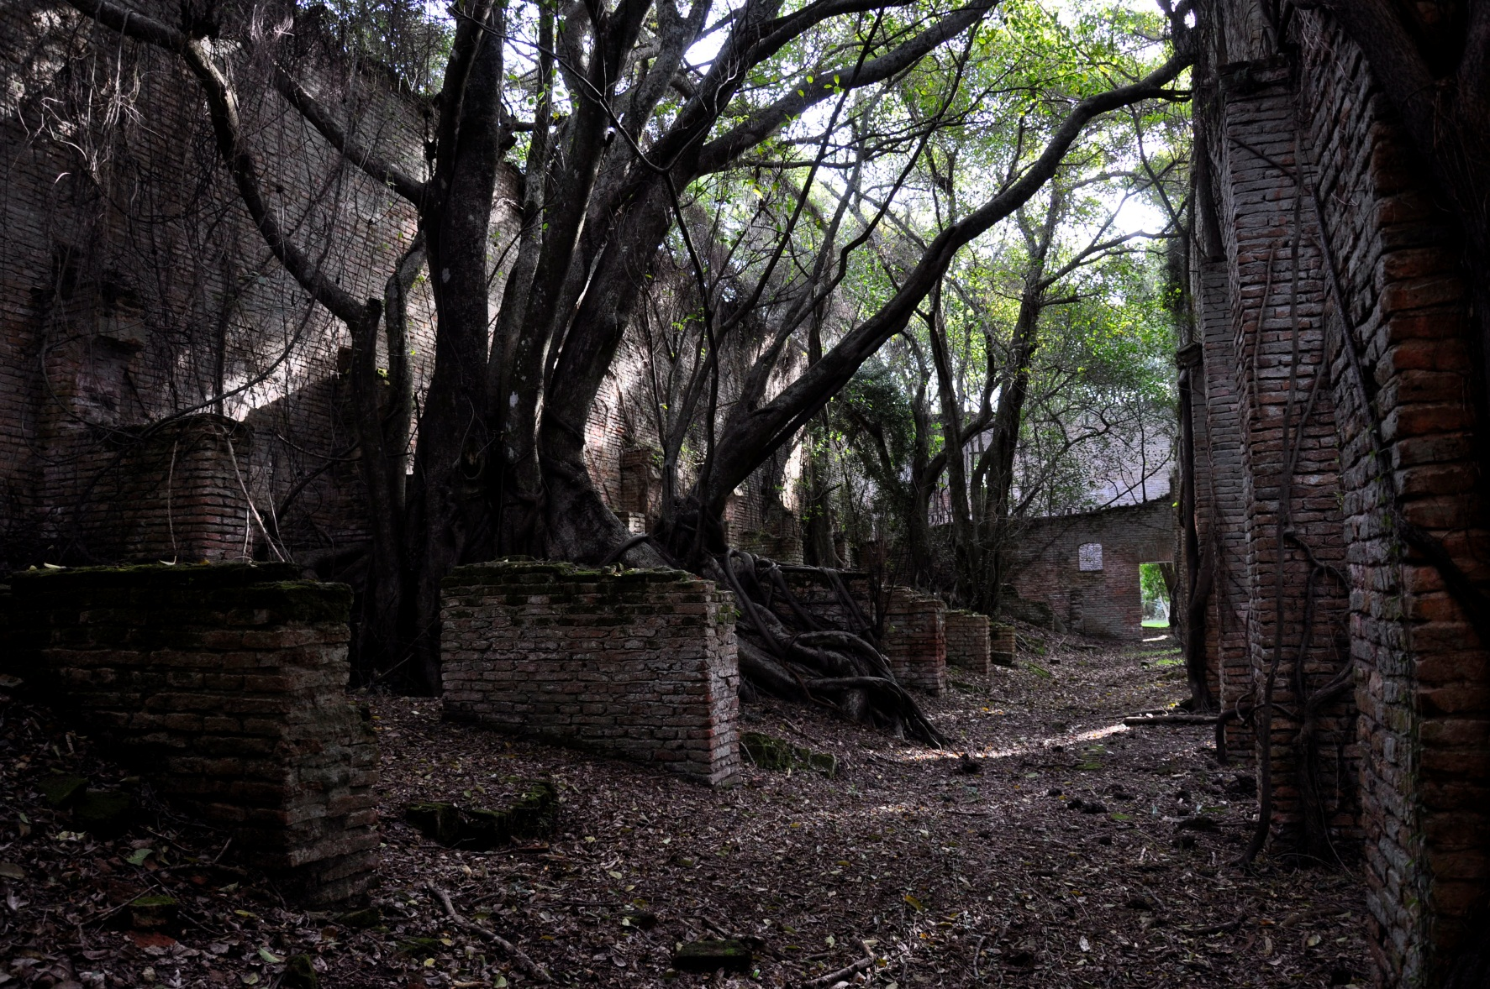

Slide 21
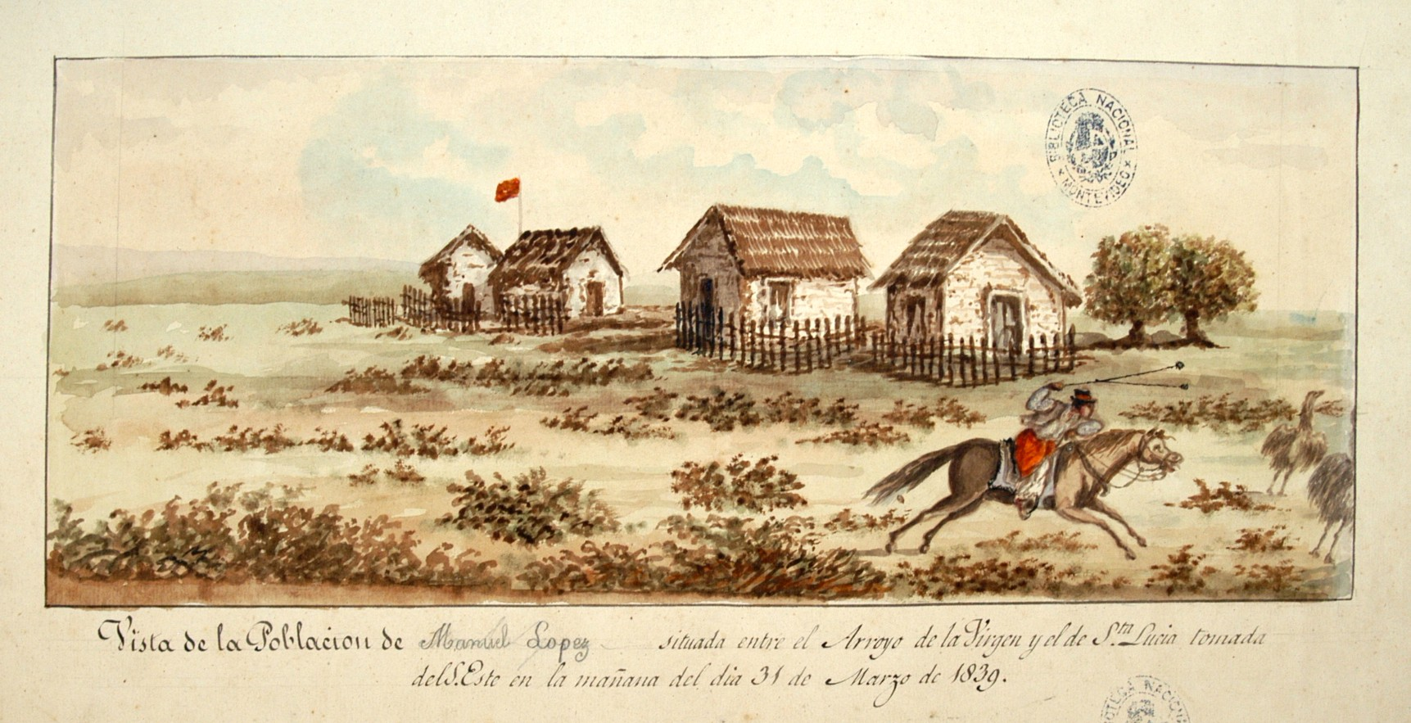
Notes:
CARÁTULA

Slide 22
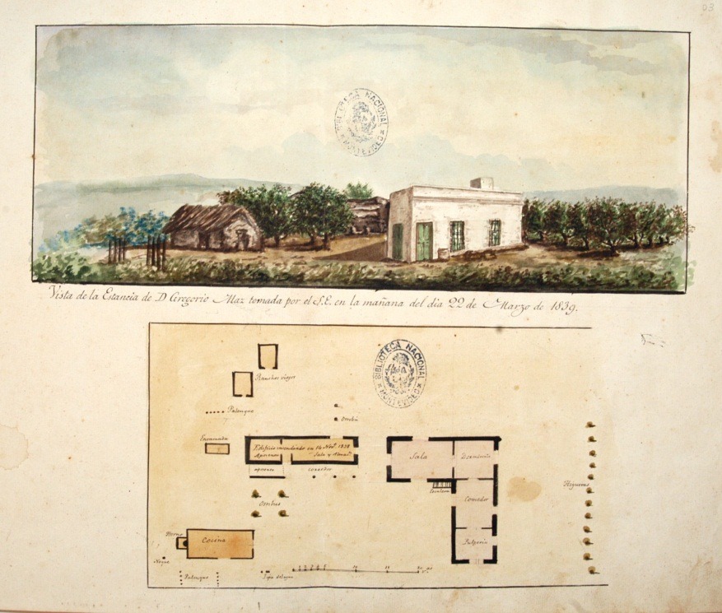
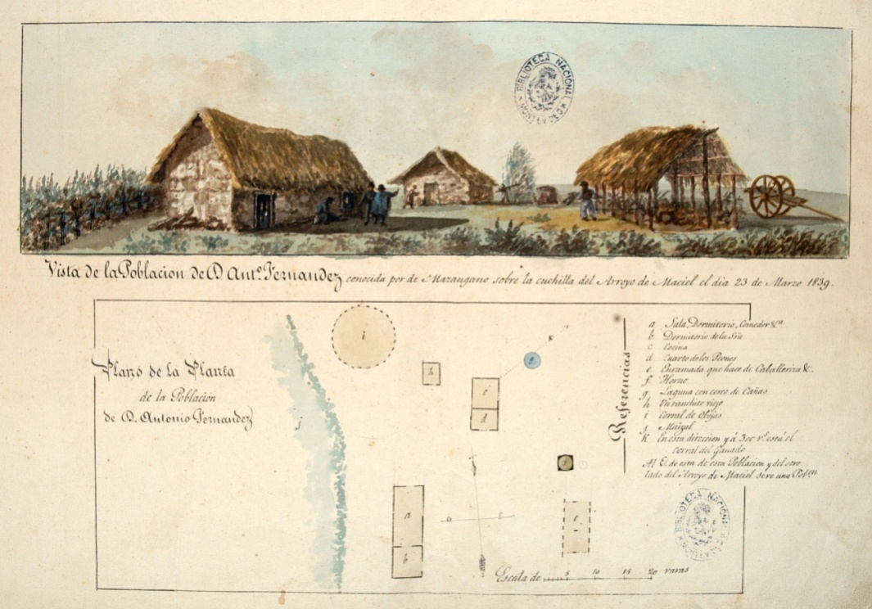
Notes:
CARÁTULA

Slide 23
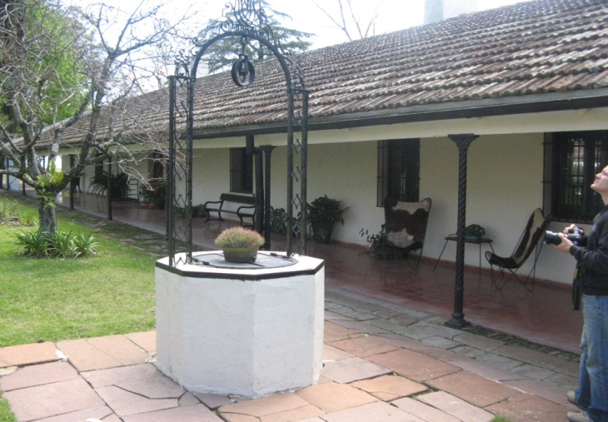
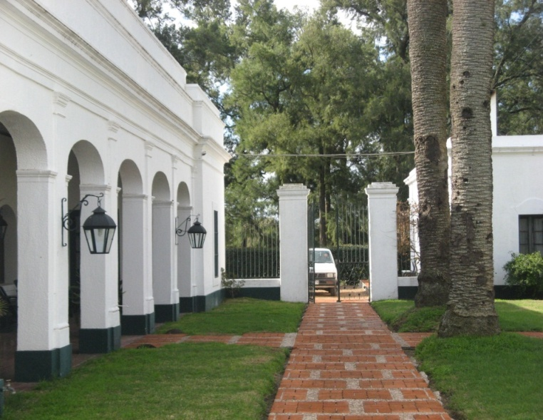
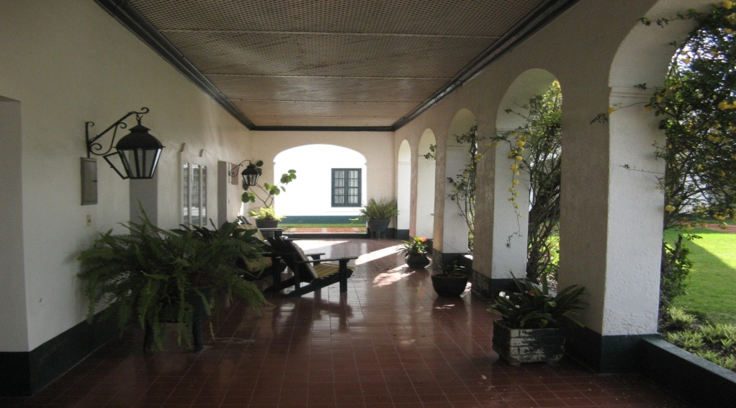

Slide 24
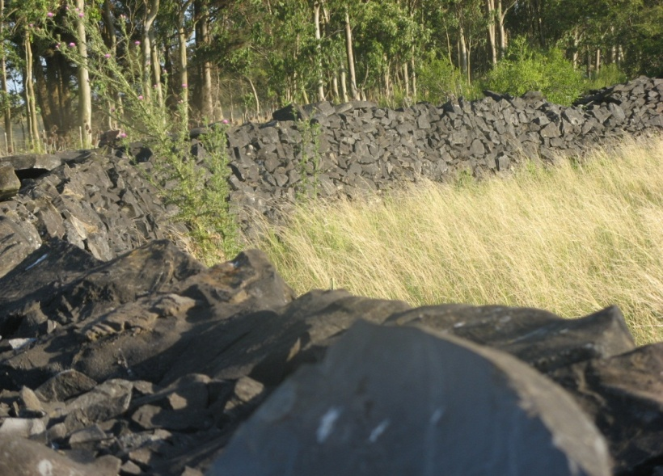
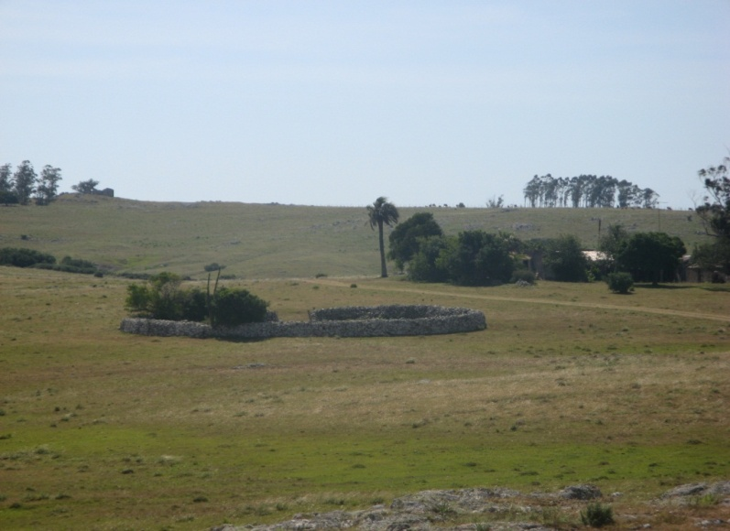
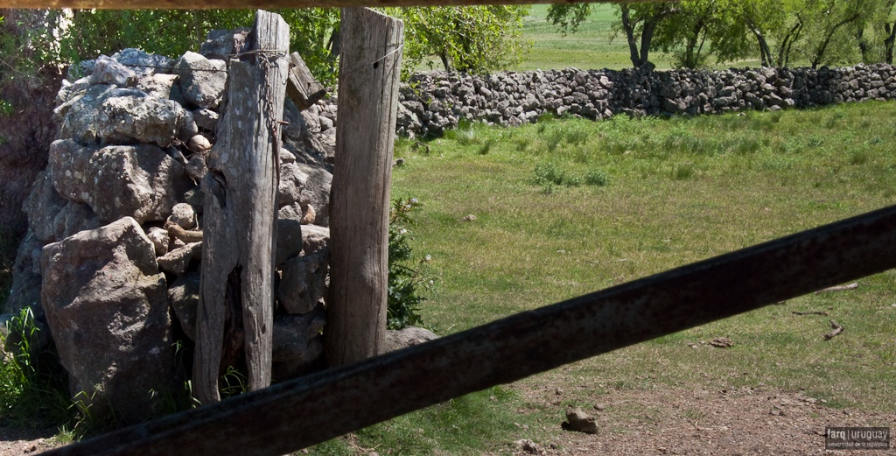
Notes:
CARÁTULA

Slide 25
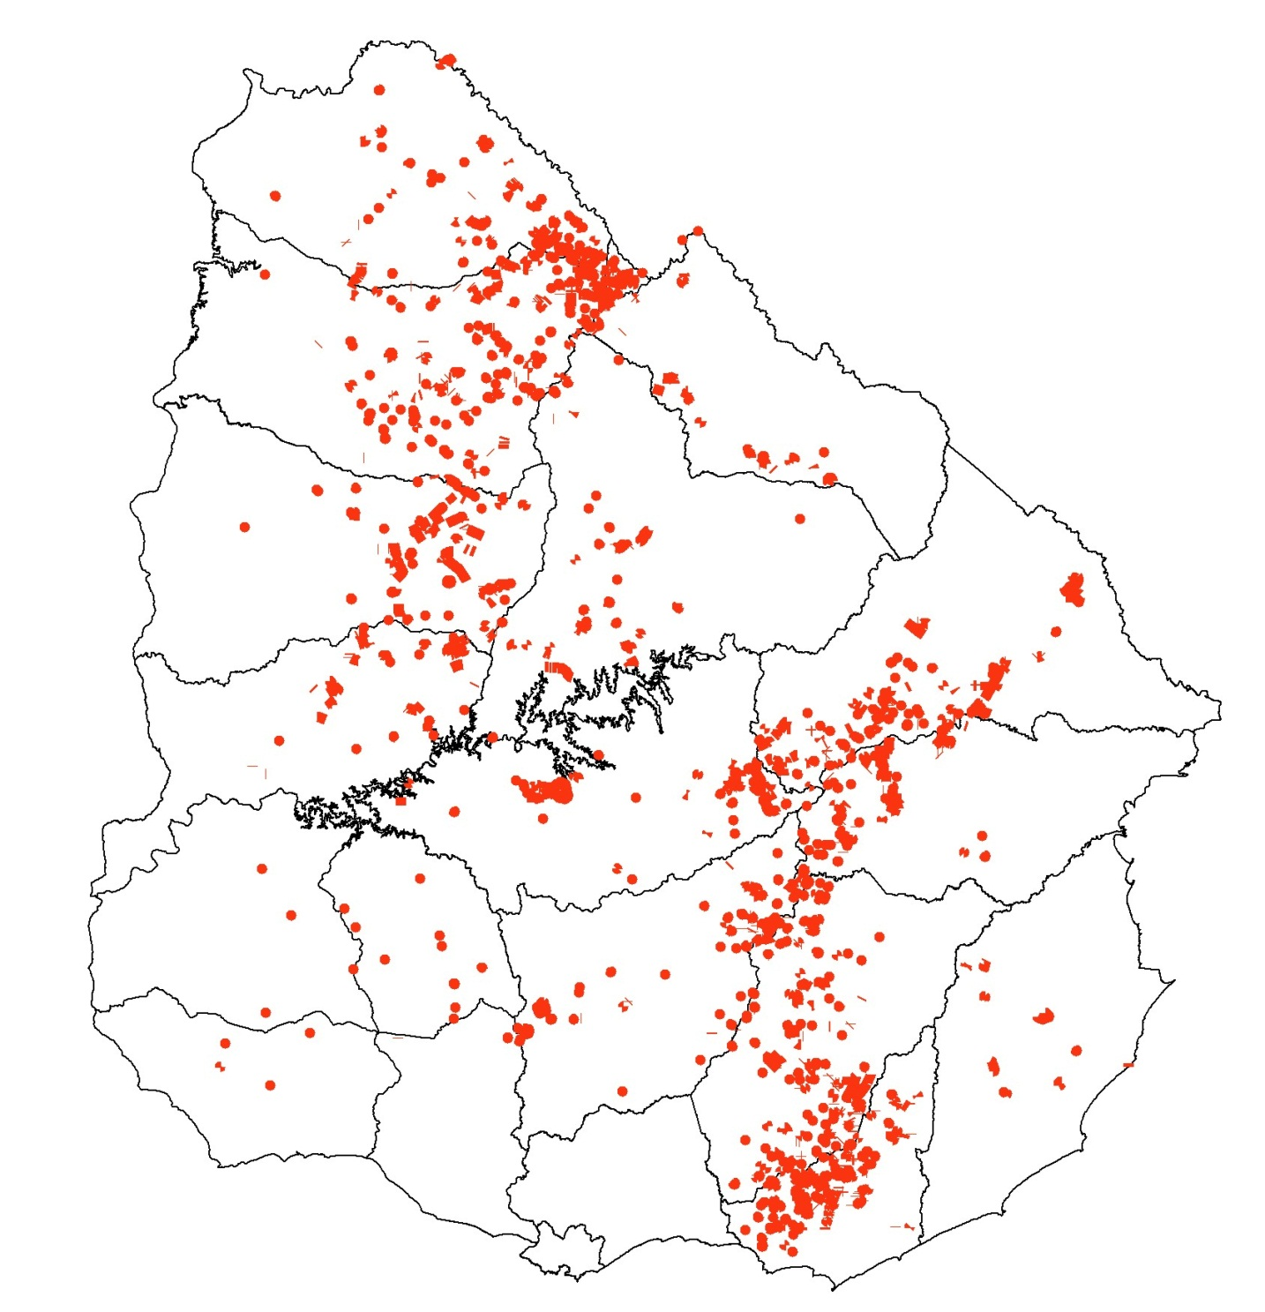
Localización en el territorio de mangas y cercos de piedra.
Notes:
CARÁTULA

Slide 26
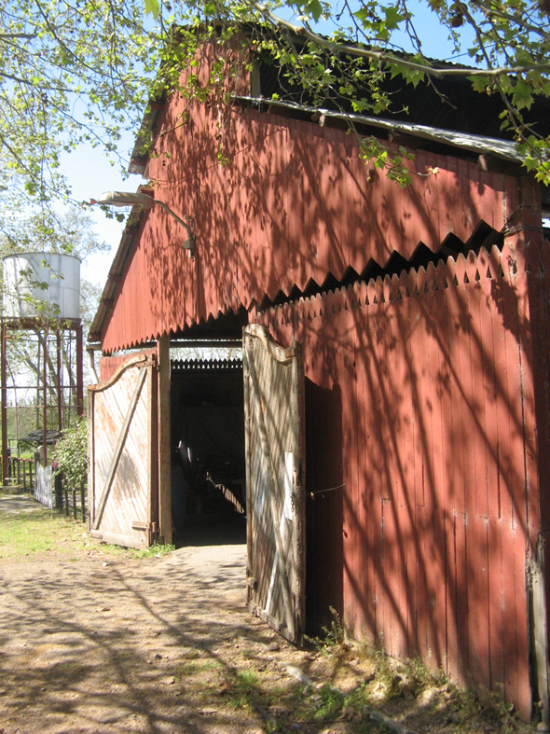
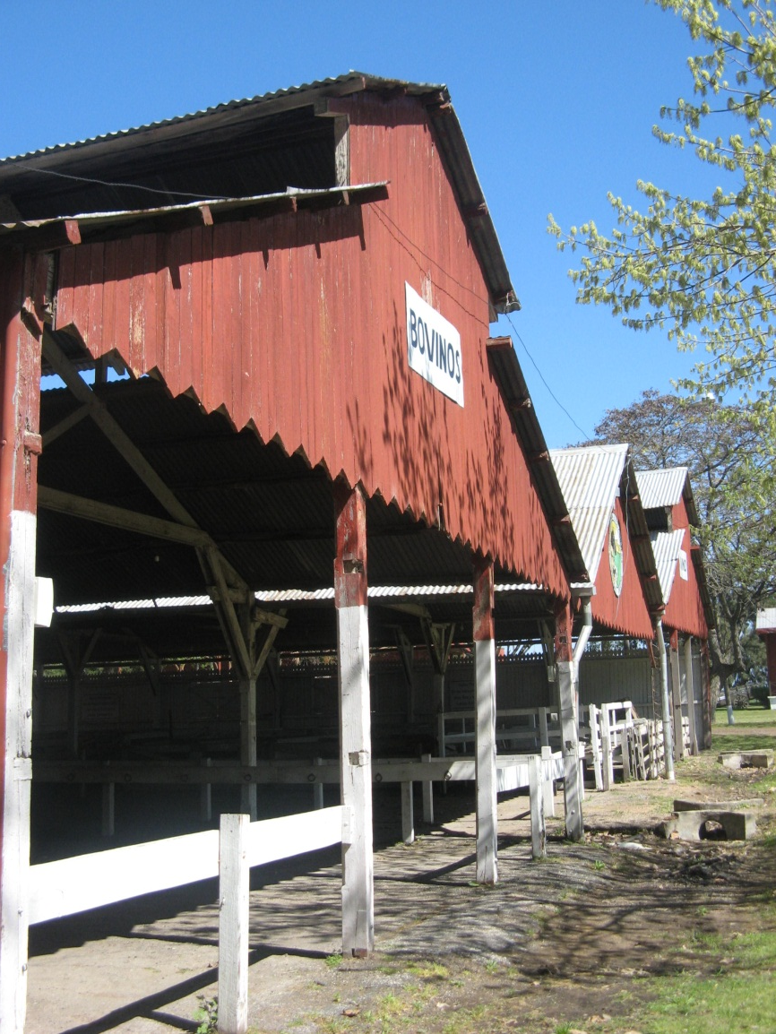

Slide 27
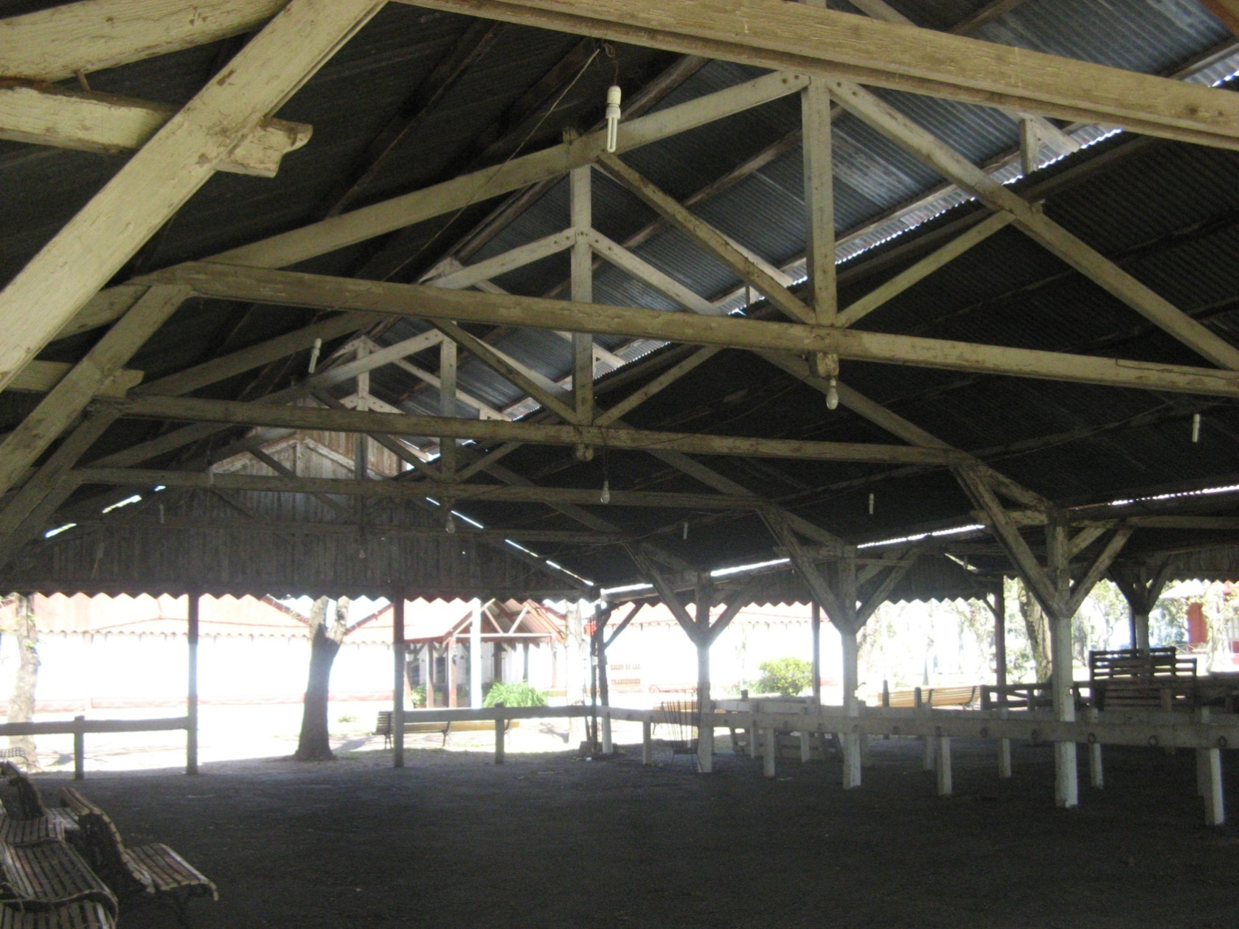

Slide 28
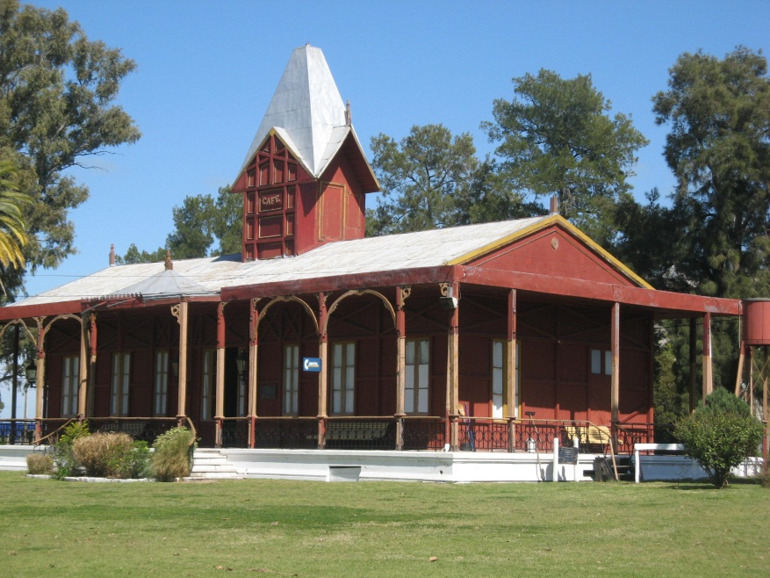
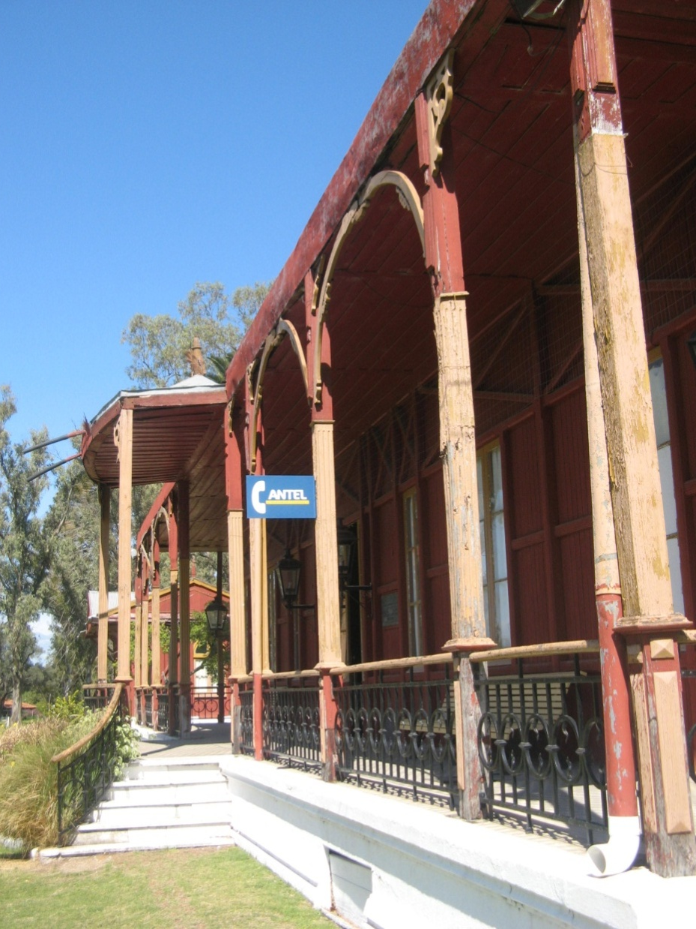
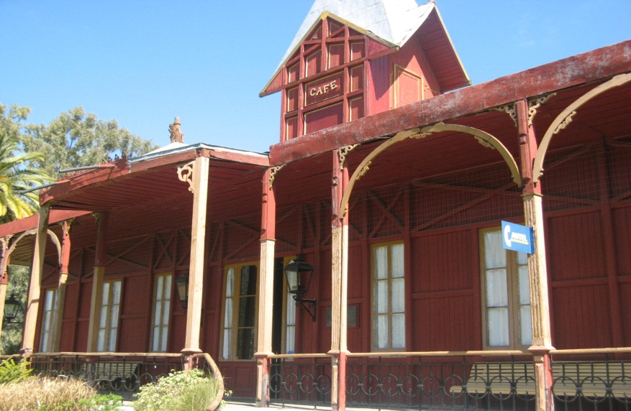

Slide 29
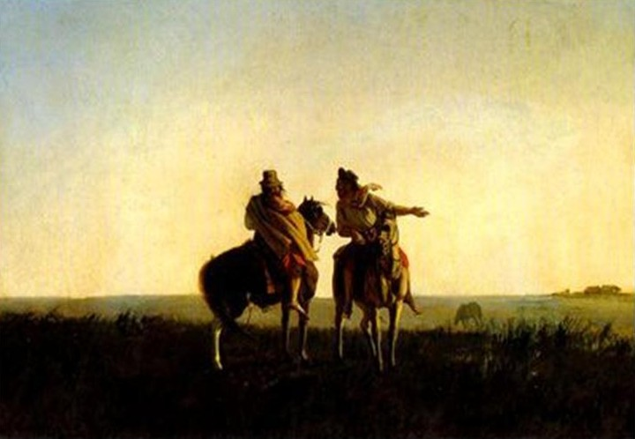
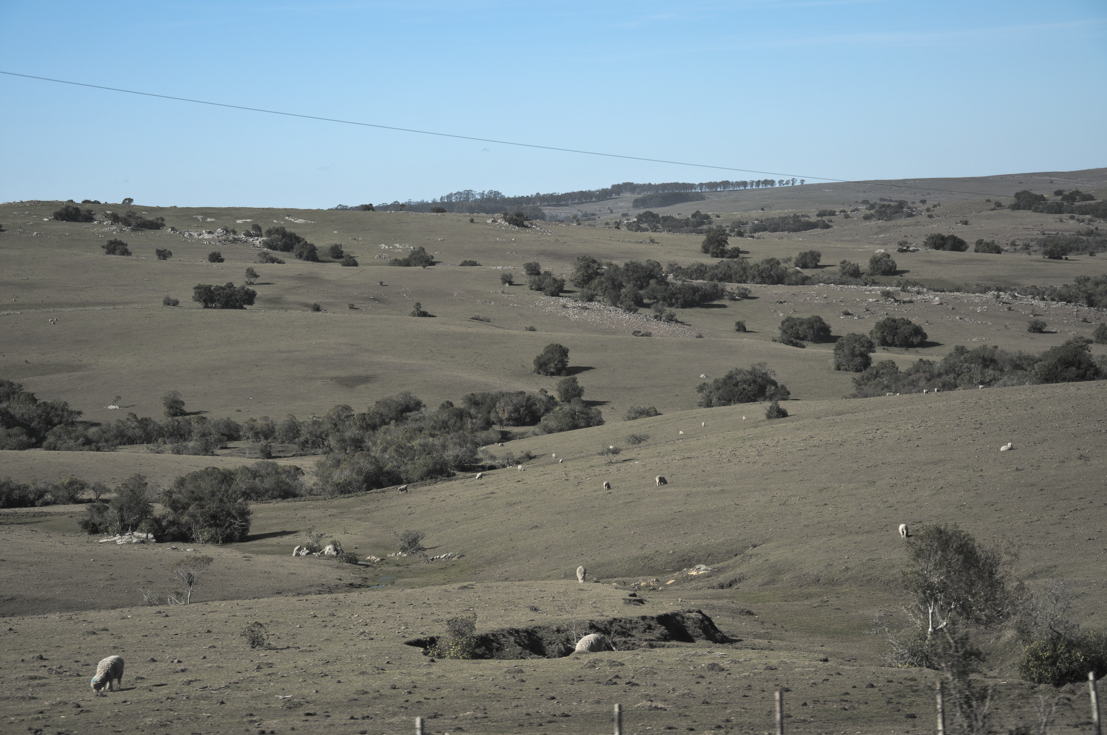

Slide 30
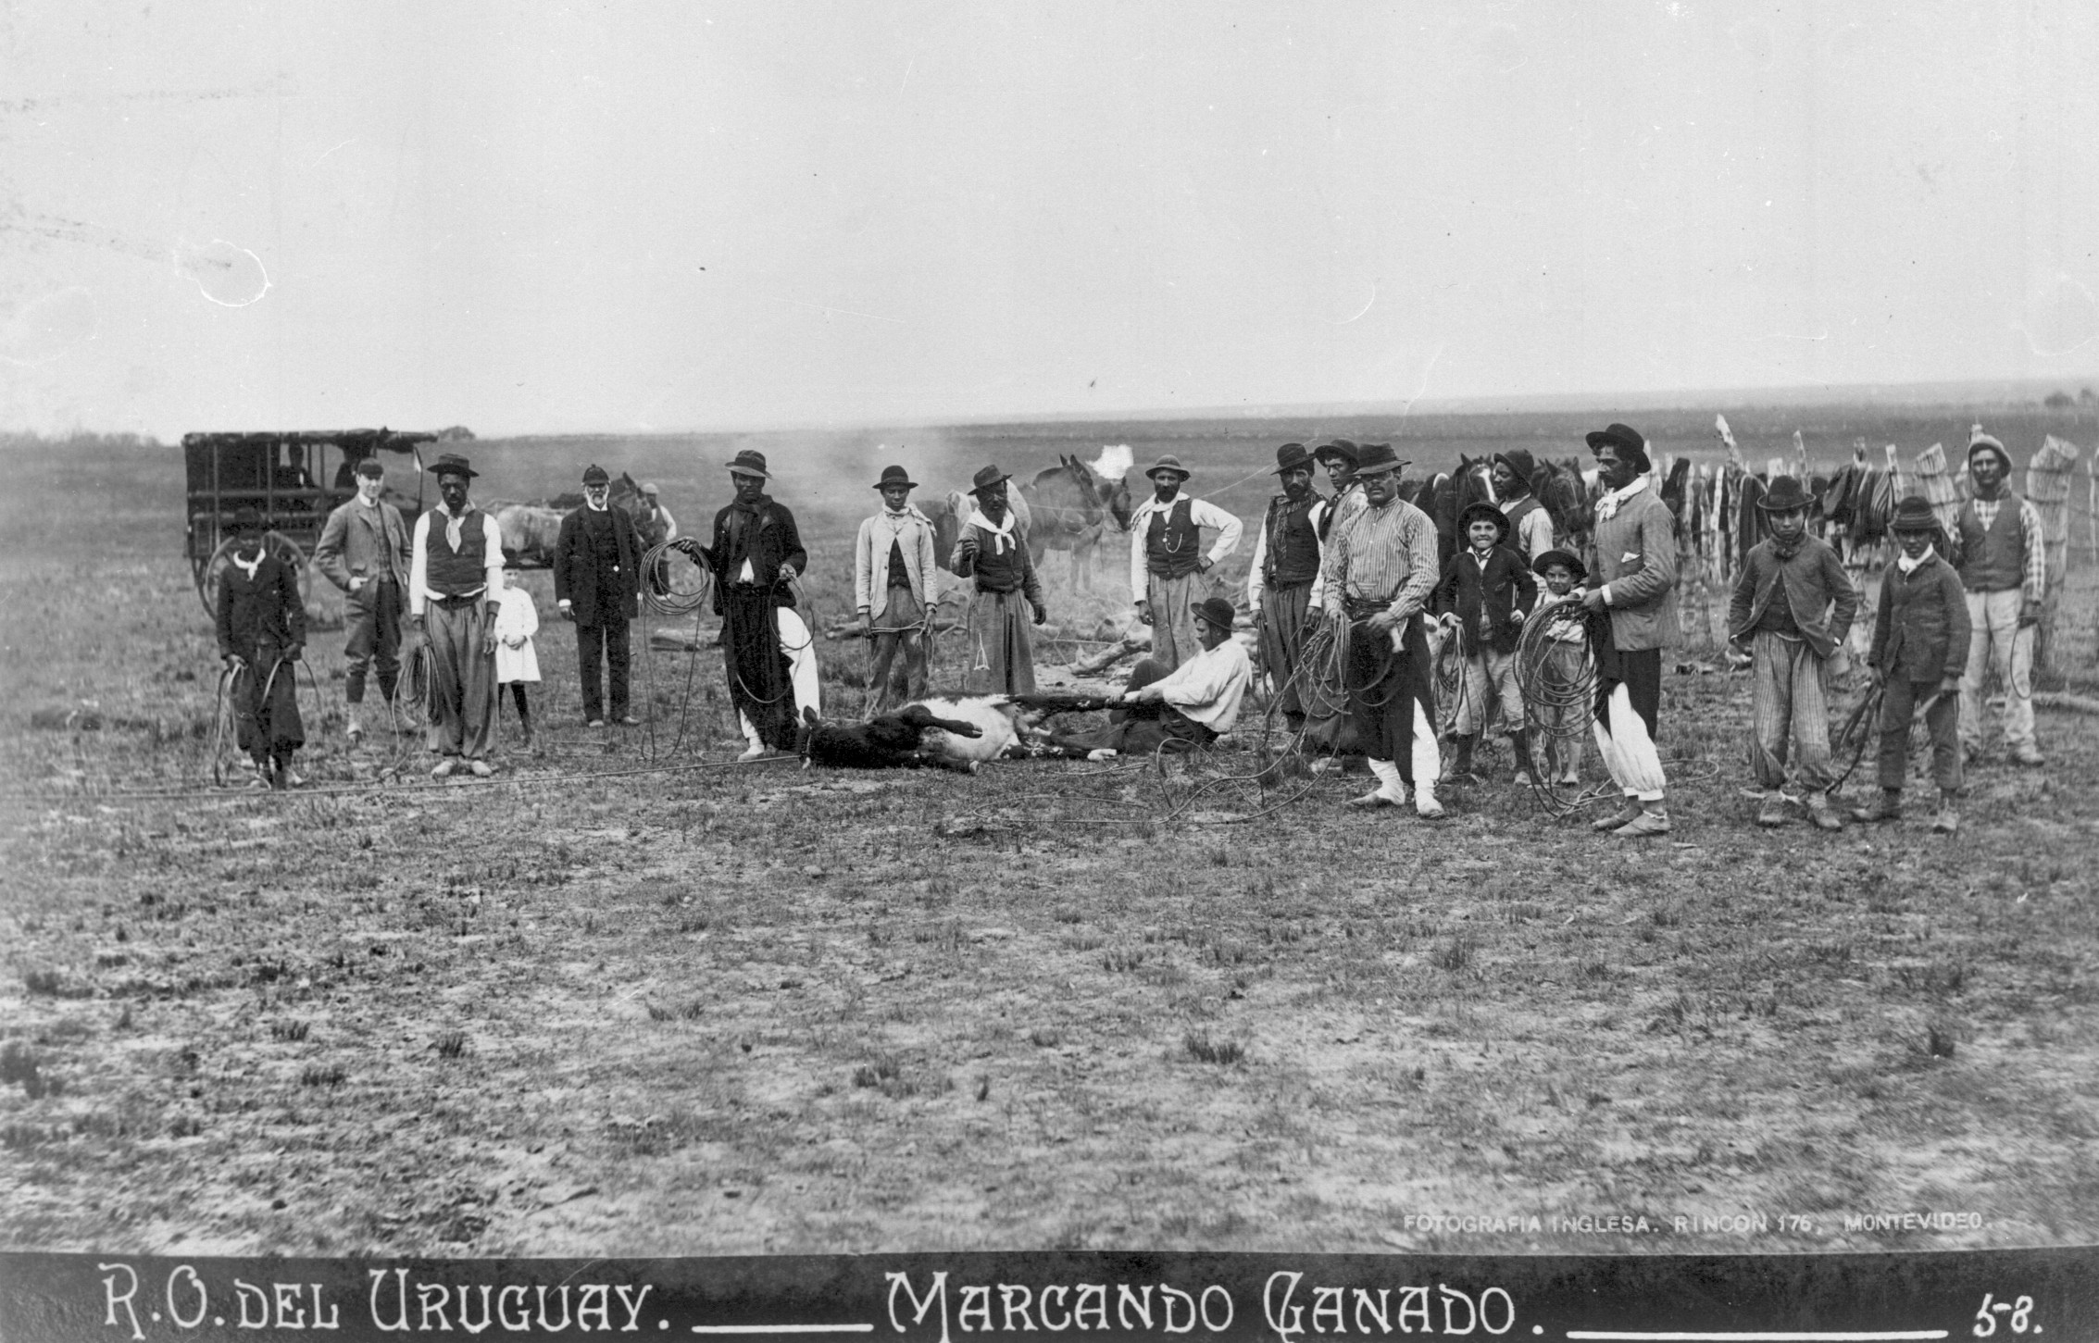

Slide 31
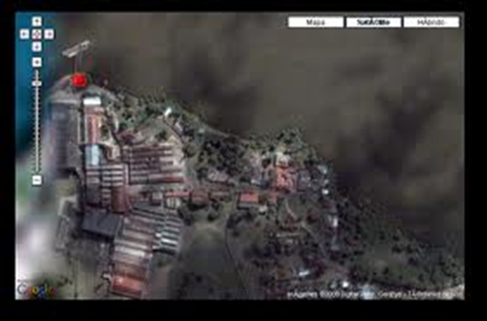
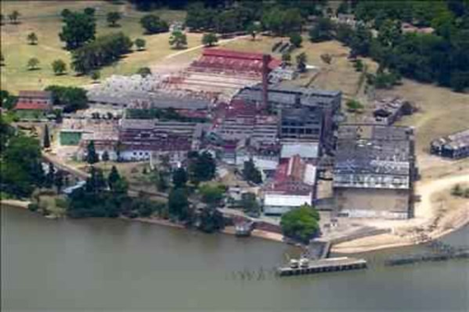
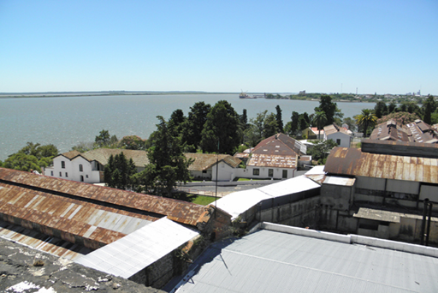
Paisaje Cultural Industrial Fray Bentos
Candidatura UNESCO

Slide 32
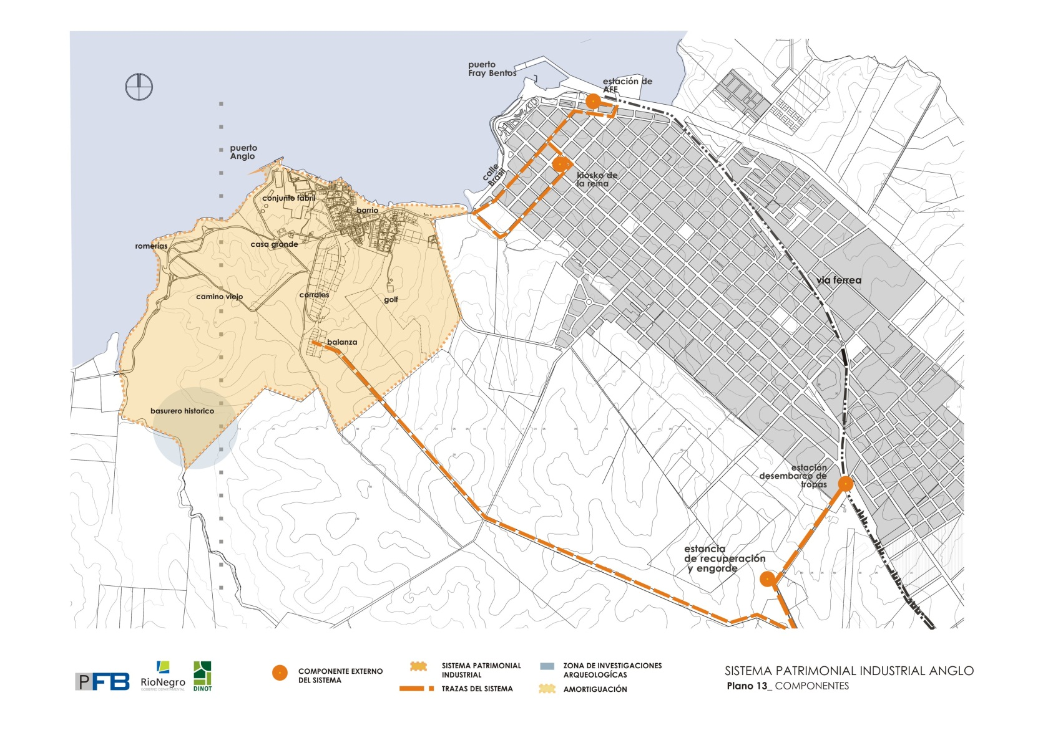

Slide 33




Slide 34



INDUSTRIA
PUERTO
CIUDAD
CAMPO
RíO

Slide 35



Área inicialmente protegida
Área protegida desde1985

Slide 36

Villa Independencia
Puerto
Corrales
Galpón de Faenas
Fábrica del Extracto
1865 - INICIOS DE LA INDUSTRIA SALADERIL

Slide 37




Slide 38


PRODUCCIONES
ASOCIADAS:
La agricultura

Slide 39

Un complejo de grandes dimensiones, que necesita usos…

Slide 40


EL PAISAJE
NATURAL:
río, barrancas
flora y fauna

Slide 41

EL PATRIMONIO SOCIAL

Slide 42

CONSIDERACIONES ACERCA DEL CARÁCTER INMATERIAL
Relaciones público privado
Estructuras jerárquicas
Modalidades de participación social
Ámbitos de integración
Producción y difusión cultural
Focos y redes culturales
Concepción patrimonial

Slide 43

Fiesta y Encuentro

Slide 44









Slide 45


Slide 46


Slide 47


Slide 48


Una estrategia de puesta en difusión

Slide 49





Museo de la Revolución Industrial

Slide 50


Área propuesta como Paisaje Cultural Industrial Fray Bentos, 2010
Área núcleo: 332 hs. Área de amortiguación: 1800 hs. aprox.

Slide 51


